Slide 1
ФЕДЕРАЛЬНАЯ АНТИМОНОПОЛЬНАЯ СЛУЖБА
Отчет о работе и планы на будущее
Оренбург, октябрь 2012 г.

Slide 2
Что формирует долгосрочные приоритеты ФАС России
Январь 2012 года – вступил в силу «Третий антимонопольный пакет» законов, разработанный ФАС России.
Июнь 2012 года – Правительство Российской Федерации рассмотрело Доклад ФАС России о состоянии конкуренции в стране.

Slide 3
2012: что удалось сделать
ФАС России выиграла ряд важнейших дел в судах в отношении:
ОАО «Газпром» по делу о необоснованном отказе в доступе к своей газотранспортной системе (заявление ООО «Реал-Газ»);
картеля ОАО «Мозырьсоль», ООО «БПК», ЗАО «ТДС» и OOО «Евротраст Экспо» на рынке соли;
ООО «Газпром добыча Оренбург», необоснованно изъявшего из обращения гелий газообразный для медицинских нужд;
ОАО «БелАЗ», осуществлявшего антиконкурентную координацию деятельности дилеров;
группы лиц в составе ООО «Востокнефтепровод» и ЗАО «Транснефть-Сервис» по признакам нарушения порядка ценообразования на услуги по перевалке, наливу, сливу нефти, а также создания дискриминационных условий, что привело к ограничению конкуренции и ущемлению интересов потребителей.

Slide 4
2012: что удалось сделать
Рынок нефтепродуктов:
Внедрена практика разработки нефтяными компаниями «торговых политик» на примере ОАО «ТНК-ВР Холдинг».
Рынок алмазов:
Внедрена практика формирования правил добросовестного поведения компаний на рынке - согласовано Положению о порядке и условиях реализации АК «АЛРОСА» природных алмазов.

Slide 5
2012: что удалось сделать
Сформирована практика применения новых правовых институтов, предусмотренных «третьим антимонопольным пакетом» законов:
Предупреждение о недопустимости нарушения ст.10 Федерального закона «О защите конкуренции»;
Предостережение о недопустимости совершения согласованных действий.

Slide 6
2012: что удалось сделать
Практика применения новых институтов
в 1 полугодии 2012 года
Выдано предупреждений – 603,
в том числе:
ЦА – 6
УФАС – 597
Исполнено 74% предупреждений от общего количества выданных
Выдано предостережений – 27.
Все предостережения выданы УФАС России.

Slide 7
2012: что удалось сделать
ФАС России наделена полномочиями по реализации Федерального закона №223-ФЗ «О закупках товаров, работ, услуг отдельными видами юридических лиц»:
ведение реестра недобросовестных поставщиков, предусмотренного этим законом;
установление порядка определения совокупной доли участия Российской Федерации, субъекта Российской Федерации, муниципального образования и юридических лиц в уставных капиталах хозяйственных обществ, предусмотренного законом о закупках.

Slide 8
2012: что удалось сделать
Разработаны и включены в проект федерального закона «О внесении изменений в Федеральный закон «Об оборонном заказе» и иные законодательные акты Российской Федерации» антимонопольные требования в сфере оборонного заказа.
Законопроект принят в первом чтении.

Slide 9
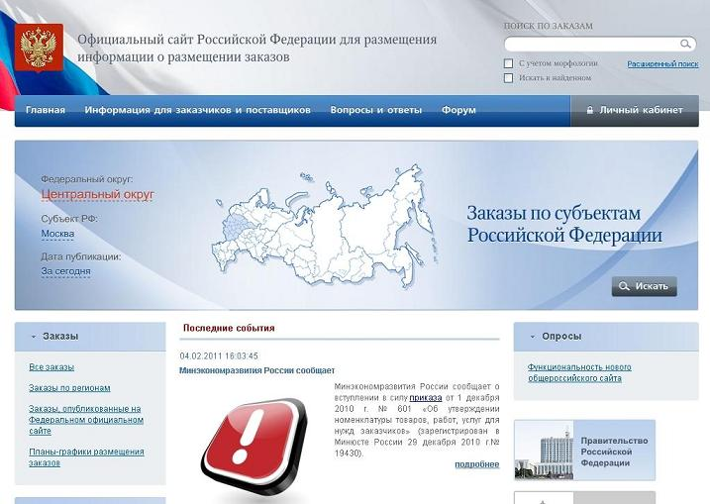
2012: что удалось сделать
Сближены позиции ФАС России и Минэкономразвития России по созданию Федеральной контрактной системы.
ФКС обеспечит:
поэтапную централизацию закупок на уровне ГРБС, субъектов РФ и муниципалитетов;
количество электронных площадок для размещения заказа будет ограничено;
финансовые средства на обеспечение заявок останутся в распоряжении электронных площадок, что ускорит возврат средств участникам и сохранит бесплатные аукционы

Slide 10
2012: что удалось сделать
В состав региональных органов государственного регулирования тарифов включены представители территориальных органов ФАС России.
(Типовое положение об органе исполнительной власти субъекта Российской Федерации в области государственного регулирования тарифов, утвержденных постановлением Правительства Российской Федерации от 29.12.2011 N 1180)

Slide 11
2012: что удалось сделать
Повышена доступность и прозрачность информации о ценовой ситуации на региональных рынках нефтепродуктов.
Начата систематическая публикация на официальном сайте ФАС России консолидированных данных по всем субъектам Российской Федерации о фактических розничных ценах на нефтепродукты, устанавливаемых ВИНК и независимыми участниками рынка.

Slide 12
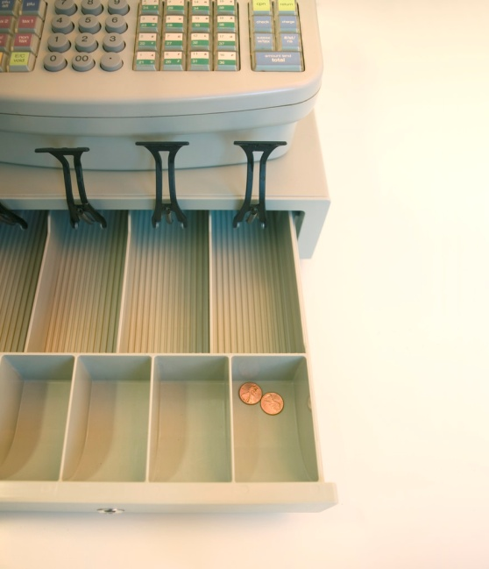
2012: что удалось сделать
Сертификация контрольно-кассовой техники будет осуществляться по общим правилам, реестр ККМ передан от Минпромторга России налоговым органам, членство в отраслевой ассоциации уже не требуется для выпуска ККМ на рынок.
По результатам рассмотренных дел ФАС России и направленных в Минпромторг России предложений существенно снижены административные барьеры на рынках контрольно-кассовой техники и комплектующих изделий к ней в рамках исполнения распоряжения Правительства Российской Федерации от 29.06.2011 № 1085-р

Slide 13
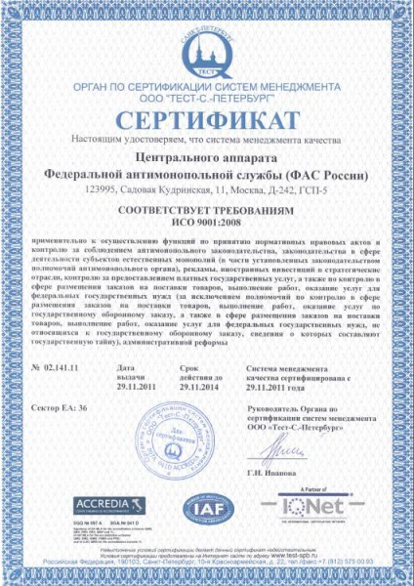
2012: что удалось сделать
Начата стандартизация деятельности территориальных управлений на основе стандарта ISO 9001-2008 (Приморское, Владимирское, Ленинградское областное, Мурманское, Татарстанское УФАС России).
Проведен ежегодный аудит в центральном аппарате ФАС России.
План на 2013 год – провести сертификацию 20 территориальных органов ФАС России на соответствие стандарту.

Slide 14
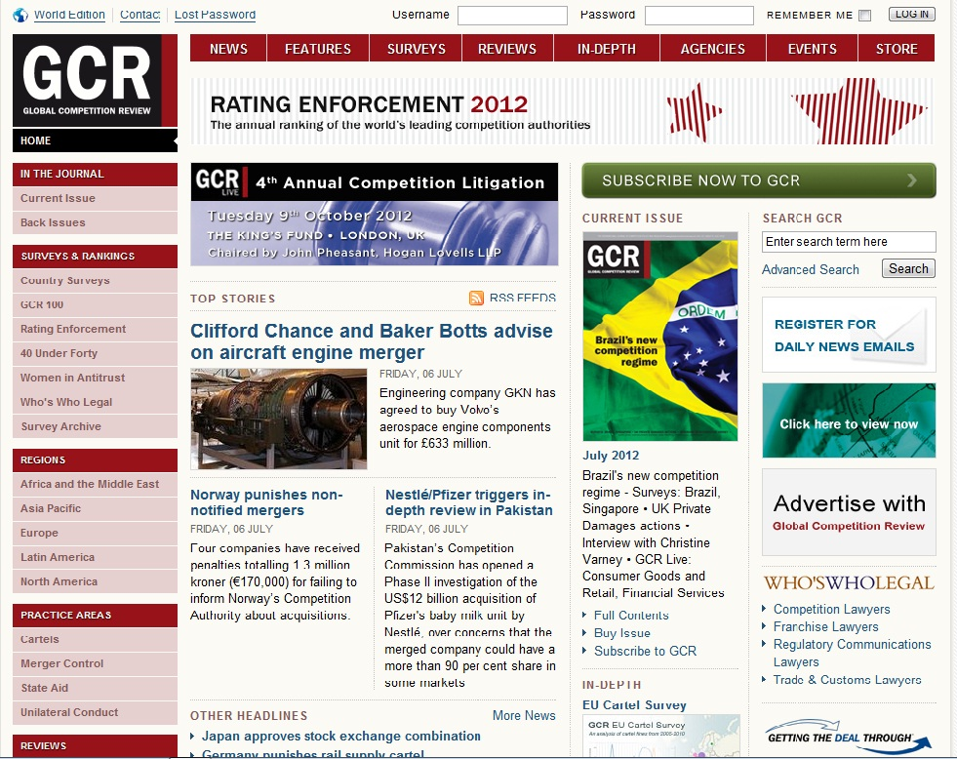
2012: что удалось сделать
Повышена оценка ФАС России в международном рейтинге эффективности деятельности конкурентных ведомств, создаваемом Всемирным обзором по конкуренции.
Сегодня ФАС России на 17 месте из 140 антимонопольных органов стран-участников МКС.

Slide 15
2012: что удалось сделать
Налаживается взаимодействие с антимонопольными органами государств-участников СНГ и ряда зарубежных стран, включая США и страны-члены ЕС, в том числе при расследовании конкретных случаев нарушения антимонопольного законодательства.
Установлено взаимодействие ФАС России с Евразийской экономической комиссией по реализации соглашений, формирующих договорно-правовую базу Единого экономического пространства.

Slide 16
2012: что удалось сделать
Проводится регулярное техническое переоснащение и модернизация рабочих станций и серверного оборудования в территориальных органах.
Завершается построение корпоративной сети передачи данных.
Завершается разработка и внедрение ведомственной информационной системы «ФАС Управление» (электронный документооборот и делопроизводство).
Введена в эксплуатацию ведомственная информационная система «ФАС Service Desk».

Slide 17
2012: что удалось сделать
Разработаны и внедрены в практическое использование:
база данных по конъюнктуре цен на товарных рынках;
база данных аналитических отчетов о состоянии конкуренции на товарных рынках для целей выявления сопоставимых рынков и использования лучших аналитических отчетов всеми территориальными органами ФАС России.

Slide 18
2012: что удалось сделать
При содействии ФАС России состоялось открытие научных центров и кафедр конкурентного права в ряде университетов и ВУЗов страны.

Slide 19
2012: положительные тенденции
В 1 полугодии 2012 г. закрепилась общая тенденции снижения количества возбужденных дел по признакам нарушения антимонопольного законодательства в результате принимаемых антимонопольными органами мер по предупреждению и пресечению таких нарушений.
В 2012 году наблюдается существенное сокращение количества нарушений антимонопольного законодательства со стороны хозяйствующих субъектов (на 15.2%) и отсутствие прироста нарушений со стороны органов власти.

Slide 20
2012: положительные тенденции
Сформировался устойчивый рост доли устраненных нарушений антимонопольного законодательства и исполненных предписаний антимонопольных органов.
Существенно расширено применение статьи 20.25 КоАП РФ, предусматривающей наложение административного штрафа за неуплату административного штрафа в установленный срок.

Slide 21
Основные итоги 1 полугодия 2012 года
Динамика возбужденных дел

Slide 22
Доля устраненных нарушений антимонопольного законодательства из числа выявленных
Основные итоги 1 полугодия 2012 года
Устранено нарушений:
до возбуждения дела;
в процессе рассмотрения дела;
исполнено предписаний;
удовлетворено судом исков антимонопольных органов.
 | 1пг 2010 | 1пг 2011 | 1пг 2012
Выявлено нарушений | 4941 | 4459 | 4491
Устранено нарушений | 3799 | 3441 | 3541

Slide 23
Доля дел, возбужденных по инициативе антимонопольного органа за нарушение Закона о защите конкуренции (%)
Основные итоги 1 полугодия 2012 года

Slide 24
Отмененные судом решения
Основные итоги 1 полугодия 2012 года
 | 1пг 2010 | 1пг 2011 | 1пг 2012
Принято решений о наличии нарушения | 3879 | 4179 | 3902
Обжаловано решений | 1413 | 2070 | 1822
Отменено решений | 189 | 206 | 274
Доля отмененных решений (к принятым) | 4,9% | 4,9% | 7,0%

Slide 25
Основные итоги 1 полугодия 2012 года

Slide 26
Постановления о наложении штрафа (млн. руб.)
Основные итоги 1 полугодия 2012 года
ВСЕГО: 9297 11654 12171

Slide 27
Доля исполненных постановлений о наложении штрафа из числа выданных
Основные итоги 1 полугодия 2012 года
- доля исполненных постановлений

Slide 28
Отмена судом постановлений о наложении штрафа (всего в сфере деятельности службы)
Основные итоги 1 полугодия 2012 года
 | 1пг 2010 | 1пг 2011 | 1пг 2012
Выдано | 9297 | 11654 | 12171
Обжаловано | 1817 | 1919 | 1908
Обжаловано (%) | 19,5% | 16,5% | 15,7%
Отменено | 402 | 363 | 288
Отменено (% к выданным) | 4,3% | 3,1% | 2,4%
- отменено постановлений (% от числа обжалованных)

Slide 29
Основные итоги 1 полугодия 2012 года

Slide 30
Разработка стратегии антимонопольного регулирования
Сегодняшняя коллегия – начало определения долгосрочных приоритетов антимонопольного регулирования на период до 2018 года и следующий шестилетний цикл 2018 – 2024 гг.
Все территориальные органы представили свое видение основных задач ФАС России.
Президиум ФАС России рассмотрел более 200 предложений, определяющих стратегические цели службы и направления государственной политики по защите конкуренции.
30

Slide 31
СПАСИБО ЗА ВНИМАНИЕ!
www.fas.gov.ru
FAS-book
rus_fas
fasovka
anticartel.ru

